Slide 1
أوراق عمل وحدة
(يُظهر معرفة بالحقوق والمسؤولية الفردية)

Slide 2
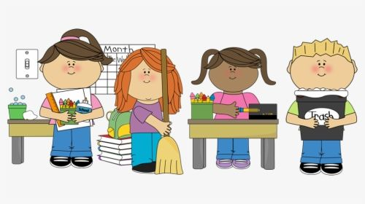
تقسيم المهام الصفية على كل طالب وانجازها بشكل مستقل مثل :
1- ترتيب الطاولات والكراسي
2- إعادة الأدوات الى مكانها المناسب
3- اغلاق الستائر
4- ترتيب الأوراق في الملفات الخاصة بكل طالب

